Slide 2
A qui s’adresse la maison des adolescents
Tous les jeunes de 11 à 25 ans, pour toutes questions
Les parents d’adolescents
Les professionnels en lien avec l’adolescence

Slide 3
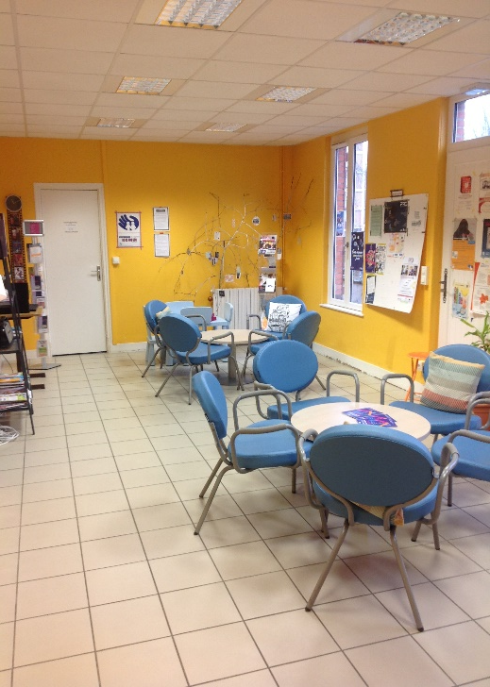
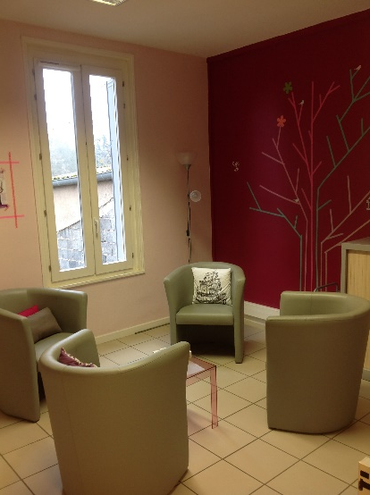
Qu’est ce que la maison des adolescents
Un site à Chalon
30 rue du Pont de Fer
Aubépins
Les lundi, mercredi et vendredi
accueil téléphonique 9h00– 12h00 et 13h00-17h00
accueil physique 13h00-18h30 (de préférence sur RDV)

Slide 4
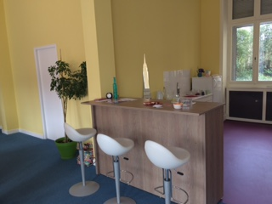
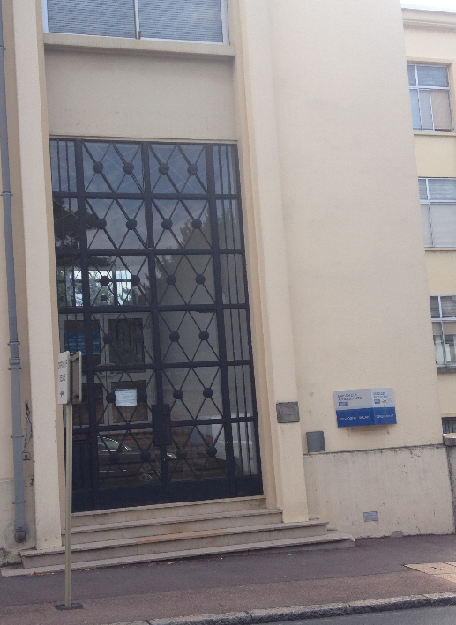
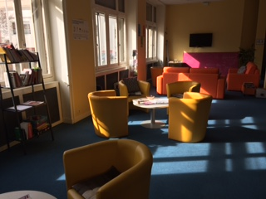
Qu’est ce que la maison des adolescents
Un site à Mâcon
Les mardi, mercredi, jeudi
accueil téléphonique 9h00–12h00 et 13h00-17h00
accueil physique 13h00-18h30
(de préférence sur RDV)

Slide 5
Qu’est ce que la maison des adolescents
En dehors des jours et horaires d’ouverture, possibilité d’avoir une écoute individuelle et professionnelle via Fil santé jeunes

Slide 6
Qu’est ce que la maison des adolescents
Un lieu
d’accueil
d’écoute
D’accompagnement (jusqu’à 5-6 rdv en général)
d’orientation si besoin

Slide 7
Les grands principes de la maison des adolescents
Des principes d’intervention qui en facilitent l’accès et garantissent le libre choix du jeune
Accueil généraliste
Gratuit
Confidentiel
Libre adhésion
Avec ou sans rendez vous

Slide 8
L’équipe de professionnels intervenant à la Maison des Ados de Mâcon
3 accueillantes
Prisca Gardin (Assistante sociale), Hélène Philippart (Psychologue), Valérie Leneuf (infirmière)
1 coordinatrice et assistante de Direction Sonia Decaillot, Christèle Bourdon
En deuxième ligne possible rencontre avec un médecin
Anne Dumont (Psychiatre)
Guillaume Hiltbrand (Généraliste)

Slide 9
L’équipe de professionnels intervenant à la Maison des Ados de Chalon
2 accueillantes, un accueillant
Prisca Gardin (Assistante Sociale) , Sylvie Vernot Rochey (Infirmière), Gaétan Pornon (psychologue)
1 coordinatrice et assistante de Direction
Sonia Decaillot, Christèle Bourdon
En deuxième ligne possible rencontre avec un médecin et une psychologue du CMPP
Catherine Kucharski (Pédiatre)
Myriam Arrestier

Slide 10
Accompagnement individuel et groupes d’échanges
L’accompagnement individuel, généralement de courte durée,
Pour toutes questions, tous sujets dont vous ressentez le besoin de parler, sur lesquels vous avez besoin de réponses ou de conseils :
Ami(e )s, collège, famille, amours, sexualité, image de soi, mal être, anxiété, harcèlement, sommeil, questions sur le poids ,,,
Le développement de groupes et ateliers d’échanges
Permet de susciter les échanges, favorise les débats, la confrontation des ses idées, de ses expériences à celles des autres (ex : ciné débats)

Slide 11
Toutes nos coordonnées

